Slide 1
Chào mừng các con đến với tiết tập đọc

Slide 2
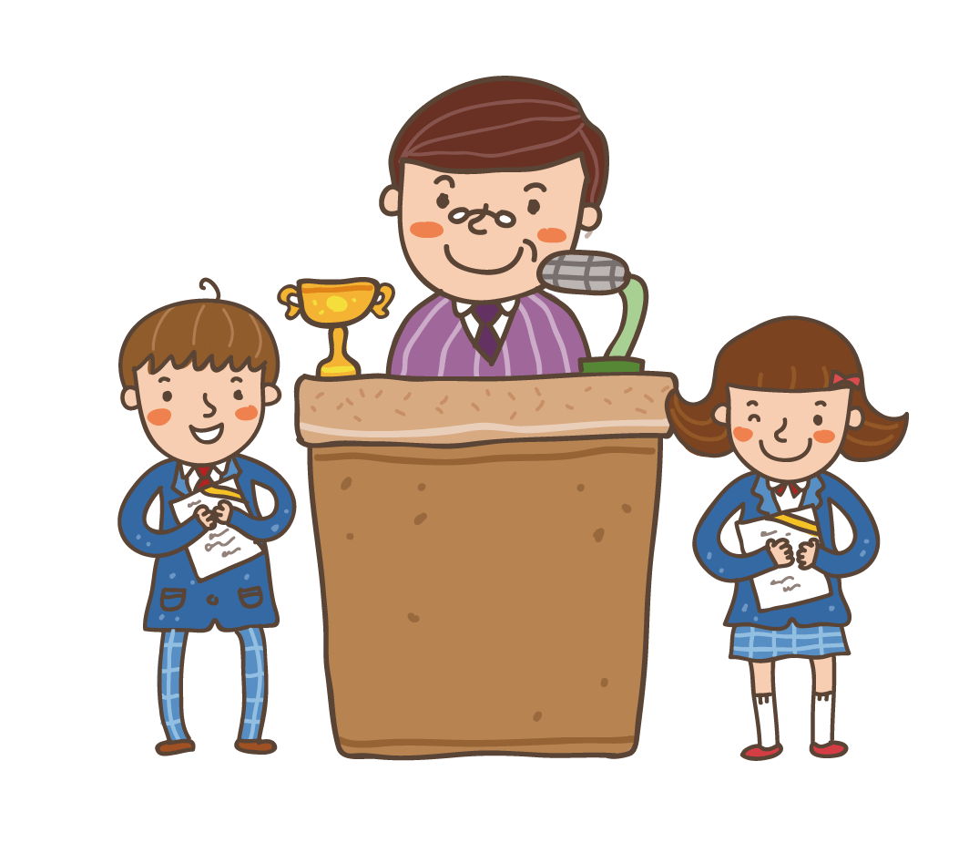
Khởi động
Notes:
2

Slide 3
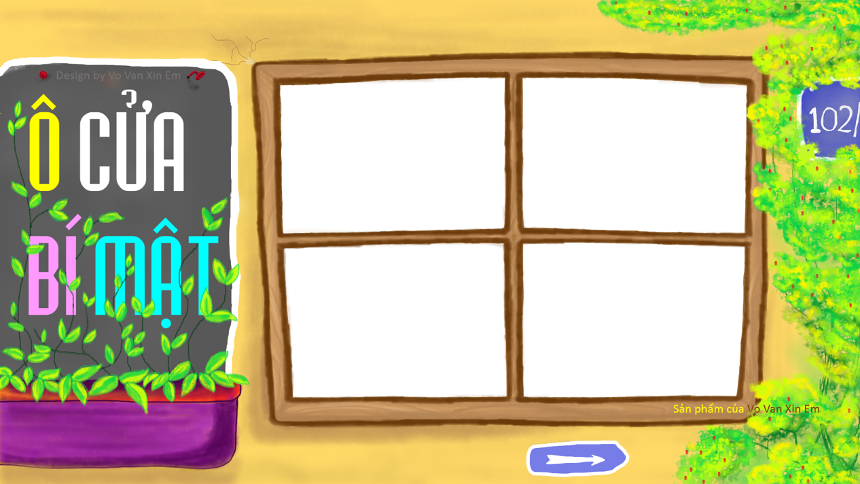
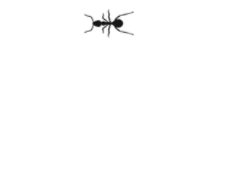
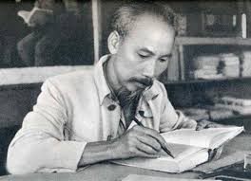
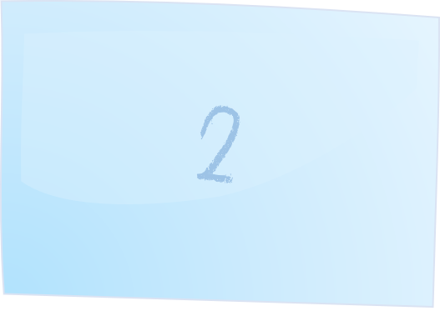
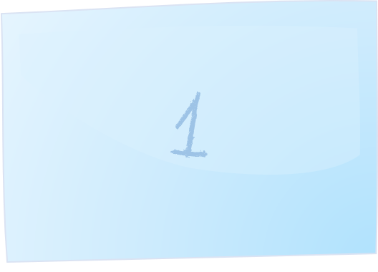
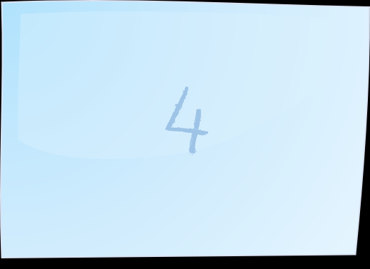
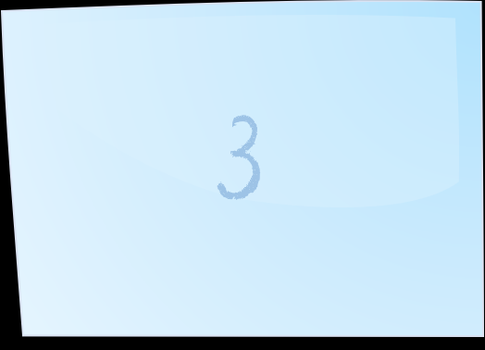

Slide 4
Trong bài ve con đi học
ve con chăm học hay ham chơi?
Đáp án: ham chơi

Slide 5
Câu hỏi số 2: Ve con học được chữ gì?
Chữ e

Slide 6
Câu hỏi số 3: Ve con trốn học đi đâu?
Đáp án: đi chơi

Slide 7
Ve con đáng khen hay đáng chê
Đáp án: đáng chê

Slide 9
Vì sao khi dùng những vật sắc nhọn em phải cẩn thận?
Không cắn hay ngậm đầu bút và rửa tay sạch sẽ sau khi dụng.

Slide 10
Khi dùng bút em cần chú ý điều gì?
Để tránh gây thương tích cho bản thân và người khác.

Slide 11
Vì sao không nên làm gãy thước kẻ
Để tránh tạo thành vật nhọn, gây thương tích.

Slide 12
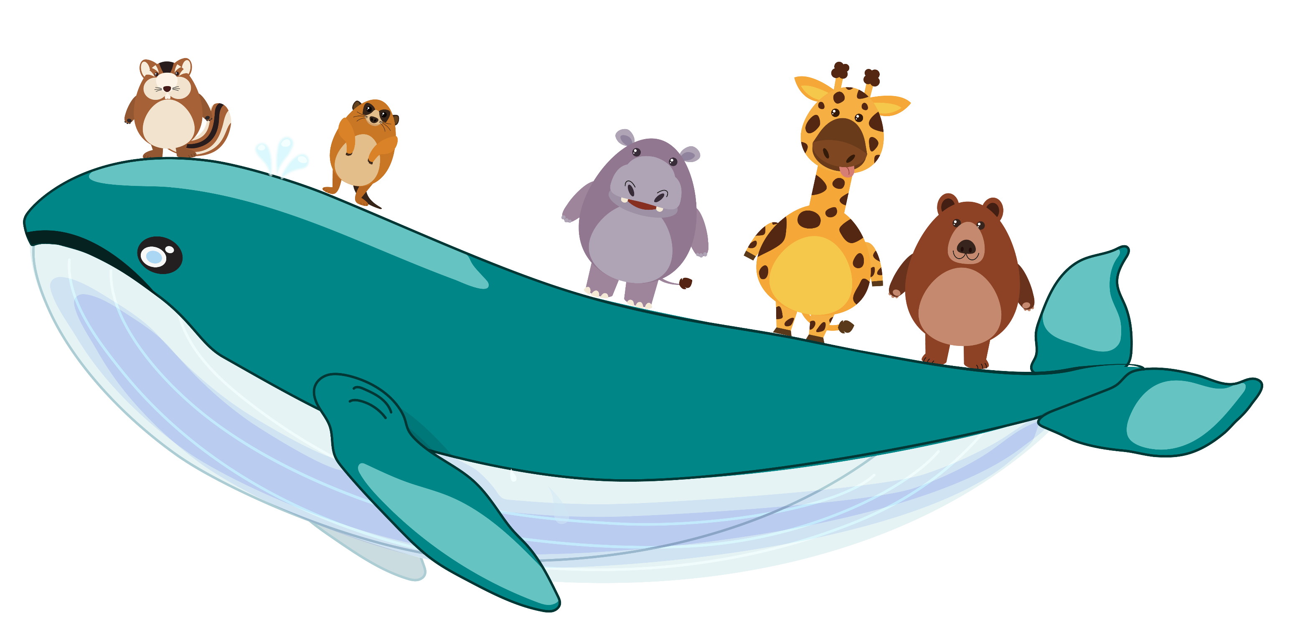
HẸN GẶP LẠI

